Slide 1
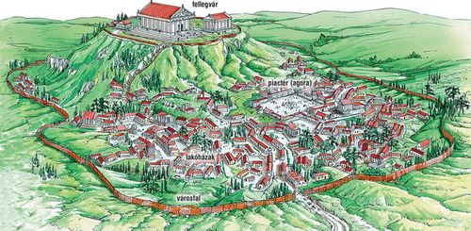
Az athéni demokrácia intézményei, működése.
Bevezetés az athéni demokrácia történetébe és a fontos politikai személyek bemutatása. Az athéni demokrácia az ókori görög világ egyik legismertebb politikai rendszere volt, amely az athéni polisz, vagyis városállam kialakulásával együtt fejlődött. Az ókori Athén politikai életében fontos szerepet játszottak olyan vezetők, mint Drakón, Szolón, Peiszisztratosz, Kleiszthenész és Periklész.

Slide 2
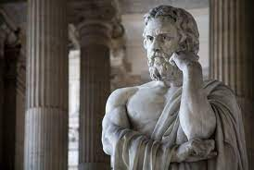
Drakón
Drakón szerepe az athéni politikában és az arisztokratikus uralom jellemzői. Drakón az arisztokratikus elit tagja volt, aki az arisztokrácia érdekeit képviselte az athéni politikában. Drakón az arisztokraták számára kedvező törvényeket fogalmazott meg, amelyek erősítették az arisztokrácia pozícióját és elnyomták a demosszal, vagyis a néppel szembeni lázadásokat.

Slide 3
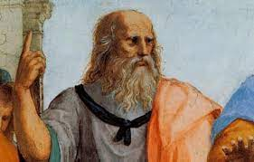
Szolón
Szolón reformjainak célja és lépései az athéni politikában. Szolón egy bölcs államférfi volt, aki az athéni társadalomban bekövetkezett társadalmi és politikai változásokra reagálva új törvényeket alkotott. Szolón törvényei közé tartozott az adósrabszolgaság eltörlése, az adósságok származtatásának megakadályozása, valamint a politikai jogok kiterjesztése a legszegényebb polgárokra is, ami megalapozta az athéni demokráciát.

Slide 4
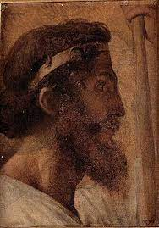
Peiszisztratosz
Peiszisztratosz zsarnoki uralma és az athéni politikai viszonyok alakulása alatt. Peiszisztratosz egy zsarnok volt, aki az athéni társadalomban felszínre hozta a demosszal, vagyis a néppel szembeni ellenérzéseket, és támogatást nyújtott az alacsonyabb társadalmi rétegeknek. Bár zsarnoki uralma idején népszerű volt a démosz körében, később a zsarnokság ellen fellépve az athéniak elűzték őt, mivel attól tartottak, hogy zsarnokká válik.

Slide 5
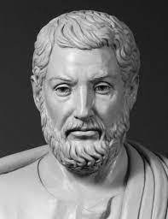
Kleiszthenész
Kleiszthenész reformjainak célja és lépései az athéni politikában. Kleiszthenész az athéni demokrácia kiemelkedő alakja volt, aki az athéni társadalmat radikális reformokkal átalakította. Ő az, aki bevezette az Athéni Phüléket, amelyek területi alapon osztották fel az athéniakat, és minden phülének megvoltak a saját képviselői az 500-ak tanácsában.

Slide 6
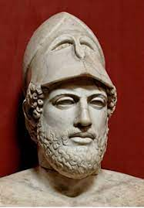
Periklész
Periklész politikai tevékenységének jelentősége és reformjainak hatása az athéni demokráciára. Periklész az athéni demokrácia aranykorának egyik jelentős alakja volt. Ő tovább folytatta Kleiszthenész reformjait, és az ő idejében váltak a népgyűlések döntő szereplőkké az athéni politikában. Periklész politikájának egyik fontos eleme volt a napidíj bevezetése, amely lehetővé tette a szegényebb polgárok számára is a politikai részvételt.

Slide 7
Összefoglalás és következtetés
Az athéni demokrácia intézményeinek és működésének összegzése. Az ókori Athén demokratikus fejlődésének és politikai kultúrájának jelentősége a modern politikai gondolkodás számára. Az athéni demokrácia kiemelkedő példája volt az ókori demokratikus rendszereknek, és hatása ma is érezhető a politikai elméletek és gyakorlatok területén.

Slide 8
Készítette: Kiss Máté Márk

